Slide 1

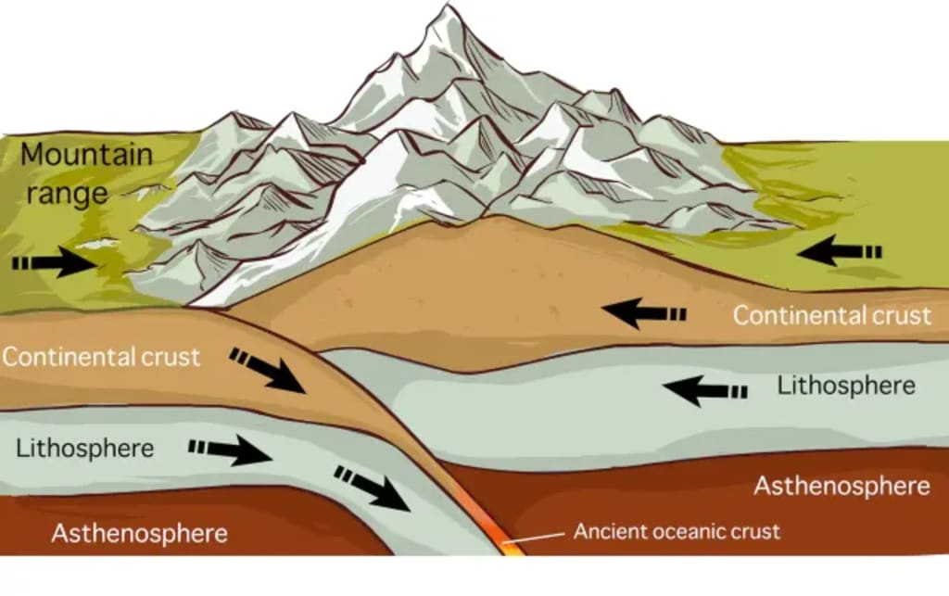
Η ορογένεση στην Ευρώπη
(Μάθημα 6 )

Slide 2
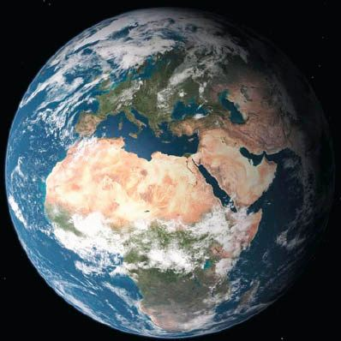
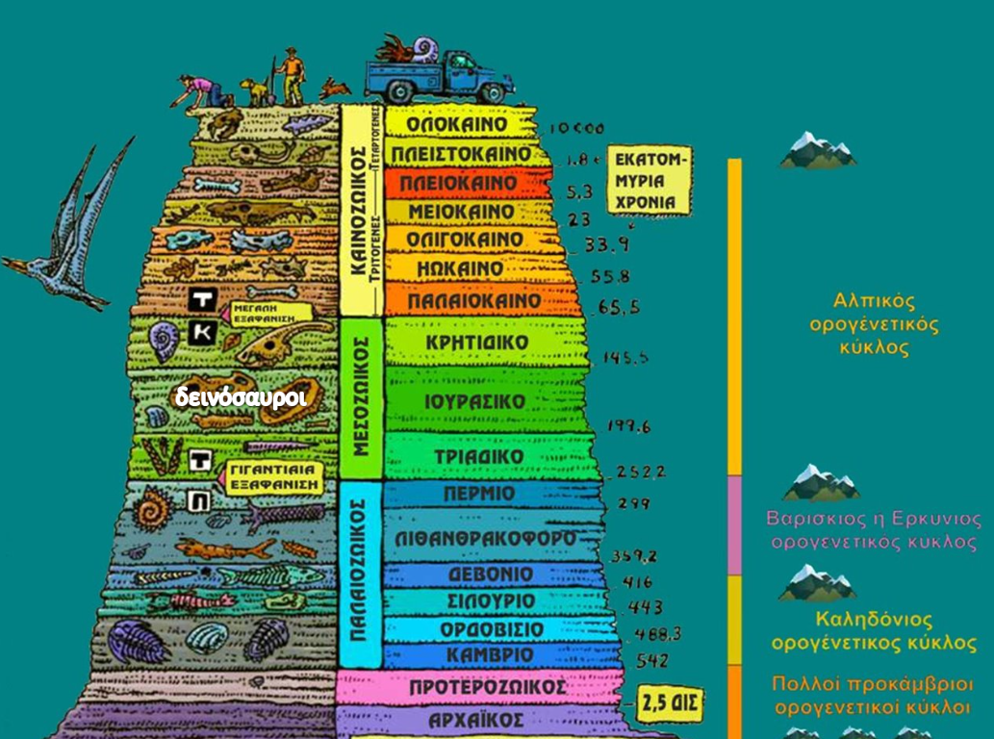
Η γη μας
Έχει ηλικία 4,6 δισ. Χρόνια

Slide 3
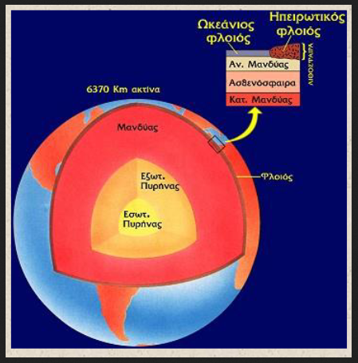
Το εσωτερικό της Γης
Γη
Ακτίνα : 6370Km
Μανδύας: πάχος 2900Km
Πηγή: https://geology4all.gr/courses

Slide 4
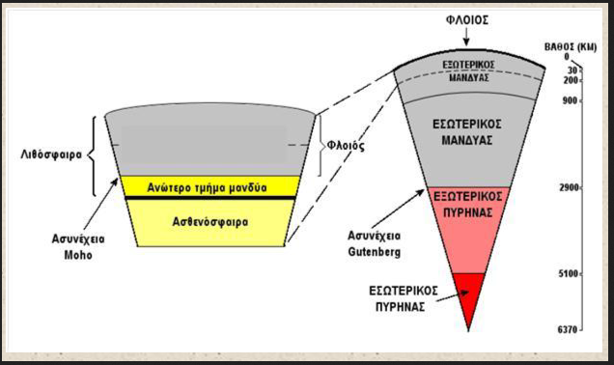
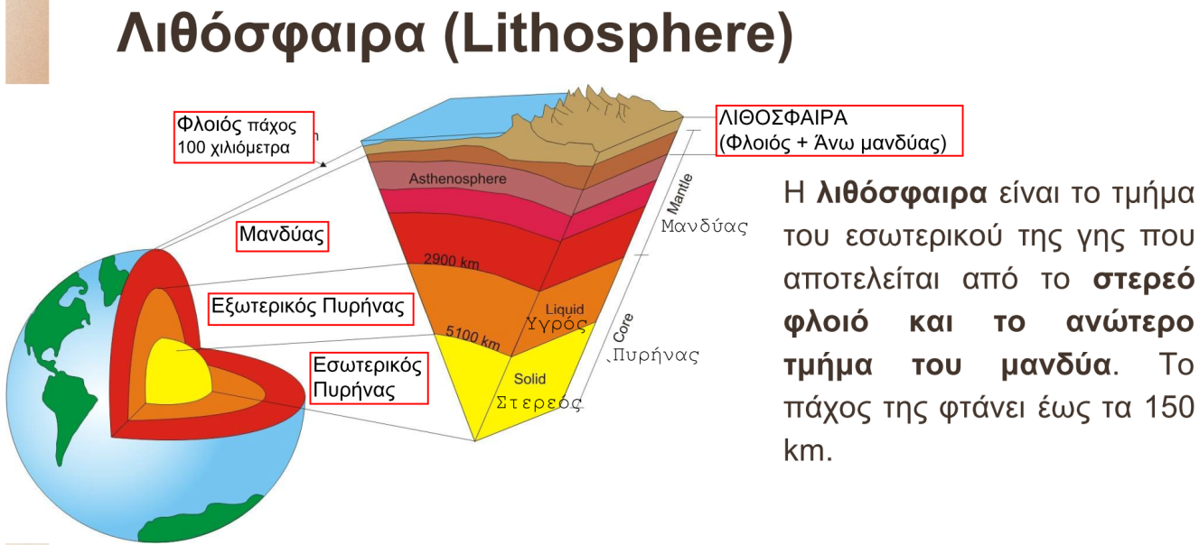
Η Λιθόσφαιρα

Slide 5
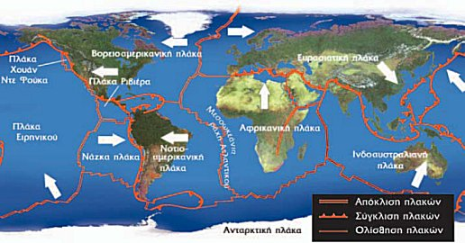
Οι λιθοσφαιρικές Πλάκες
Η λιθόσφαιρα δεν είναι ενιαία, αλλά αποτελείται από επτά (7) μεγάλες πλάκες (Αφρικανική, Ευρασιατική, Ινδό-Αυστραλιανή, Ανταρκτική, πλάκα του Ειρηνικού, Βόρειο-Αμερικανική, Νότιο-Αμερικανική) και πολλές άλλες μικρότερες (Νάζκα, Ριβιέρα κ.τ.λ.).

Slide 6
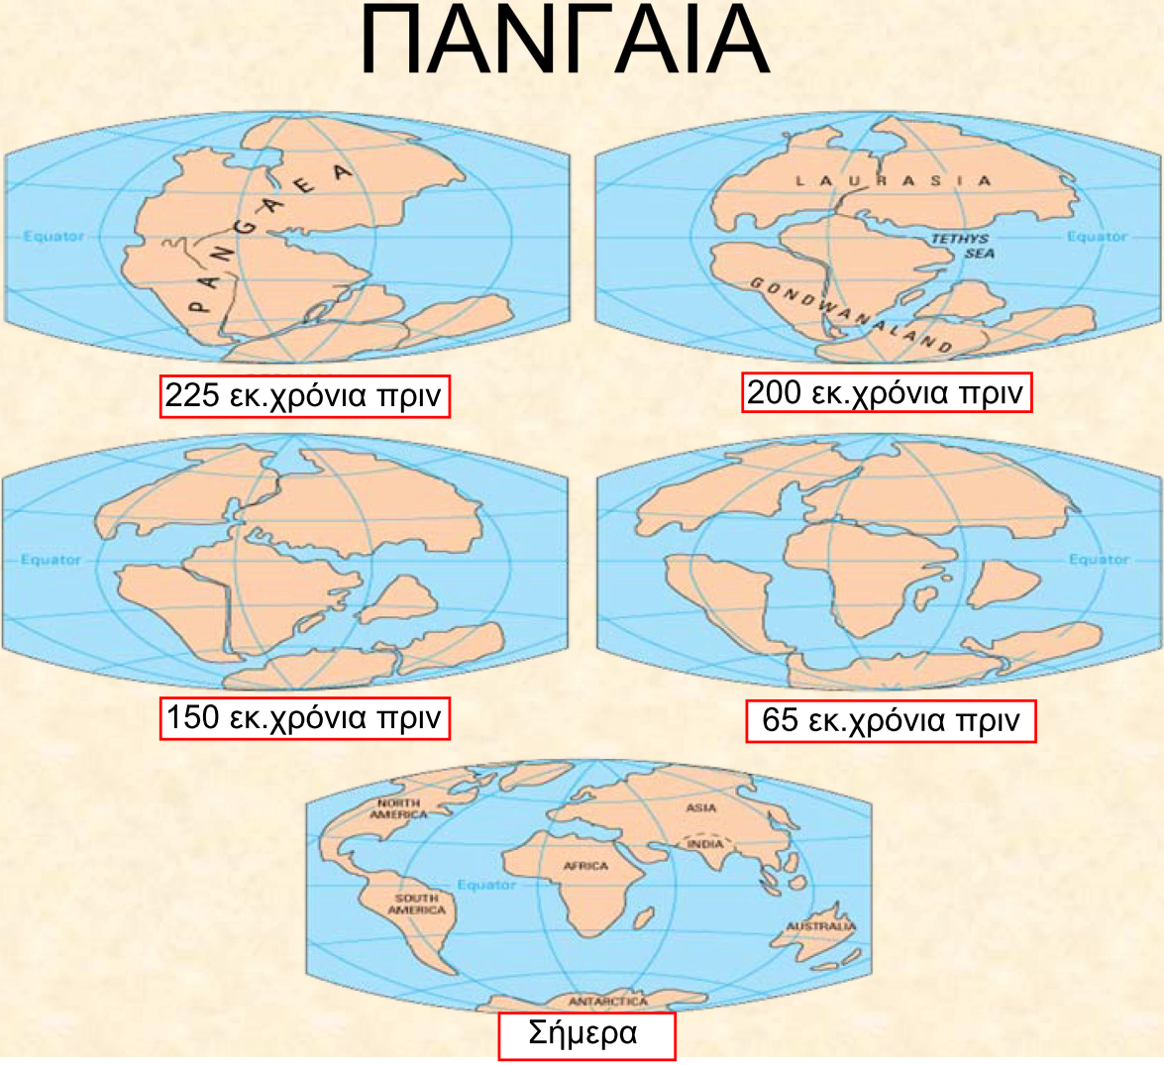
Οι λιθοσφαιρικές Πλάκες – Μετακινούνται
Από 225 εκ. χρόνια πριν έως σήμερα

Slide 7
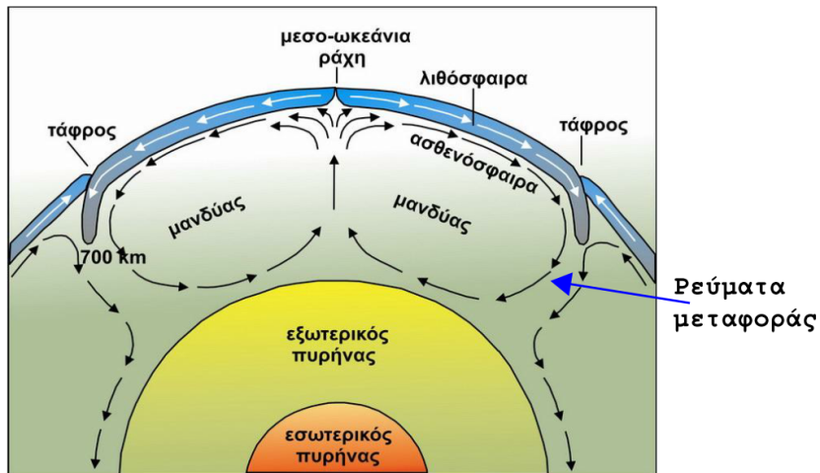
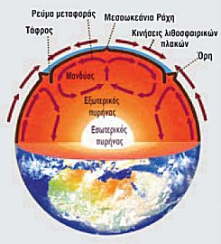
Αίτιο της κίνησης των λιθοσφαιρικών Πλακών
= Ρεύματα μεταφοράς
Που βρίσκονται στον Μανδύα
Η θερμότητα που παράγει ο πυρήνας της Γης είναι υπεύθυνη για τη δημιουργία των ρευμάτων μεταφοράς στον μανδύα (ασθενόσφαιρα)
Τα ρεύματα, μετακινούν τις λιθοσφαιρικές πλάκες πάνω στις οποίες βρίσκονται οι ήπειροι

Slide 8
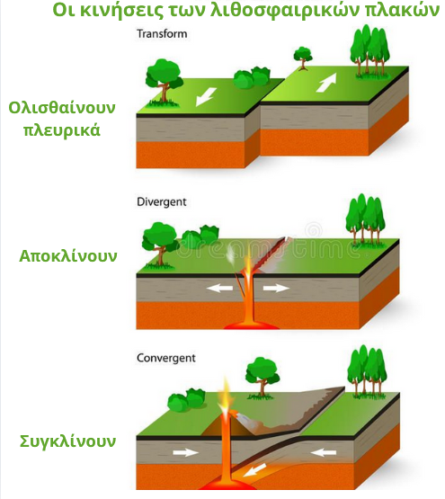
Oι πλάκες μετακινούνται
https://geology4all.gr/courses/γεωλογία-γεωγραφία-β΄γυμνασίου/lessons/μάθημα-6-3-οι-λιθοσφαιρικές-πλάκες/

Slide 9
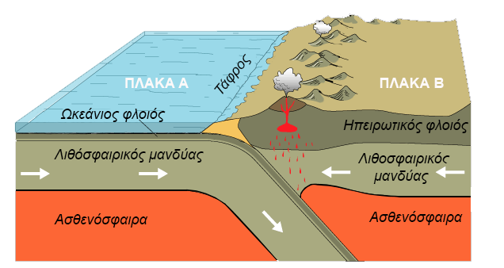
Όταν δυο πλάκες συγκλίνουν η πλάκα με το μεγαλύτερο βάρος υποβυθίζεται κάτω από την ελαφρότερη. Όπως π.χ. μια πλάκα που έχει «βαρύ» ωκεάνιο φλοιό υποβυθίζεται κάτω από μια ελαφρότερη πλάκα με ηπειρωτικό φλοιό.

Slide 10
Απόκλιση : Οι δυο πλάκες απομακρύνονται μεταξύ τους στις μεσοωκεάνιες ράχες. Το κενό που δημιουργείται συμπληρώνεται από λιωμένα πετρώματα που ανέρχονται από την ασθενόσφαιρα. Αυτά ψύχονται, στερεοποιούνται και προστίθενται στις δυο αποκλίνουσες πλάκες.
Λιθοσφαιρική πλάκα Α
Λιθοσφαιρική πλάκα Β

Slide 11
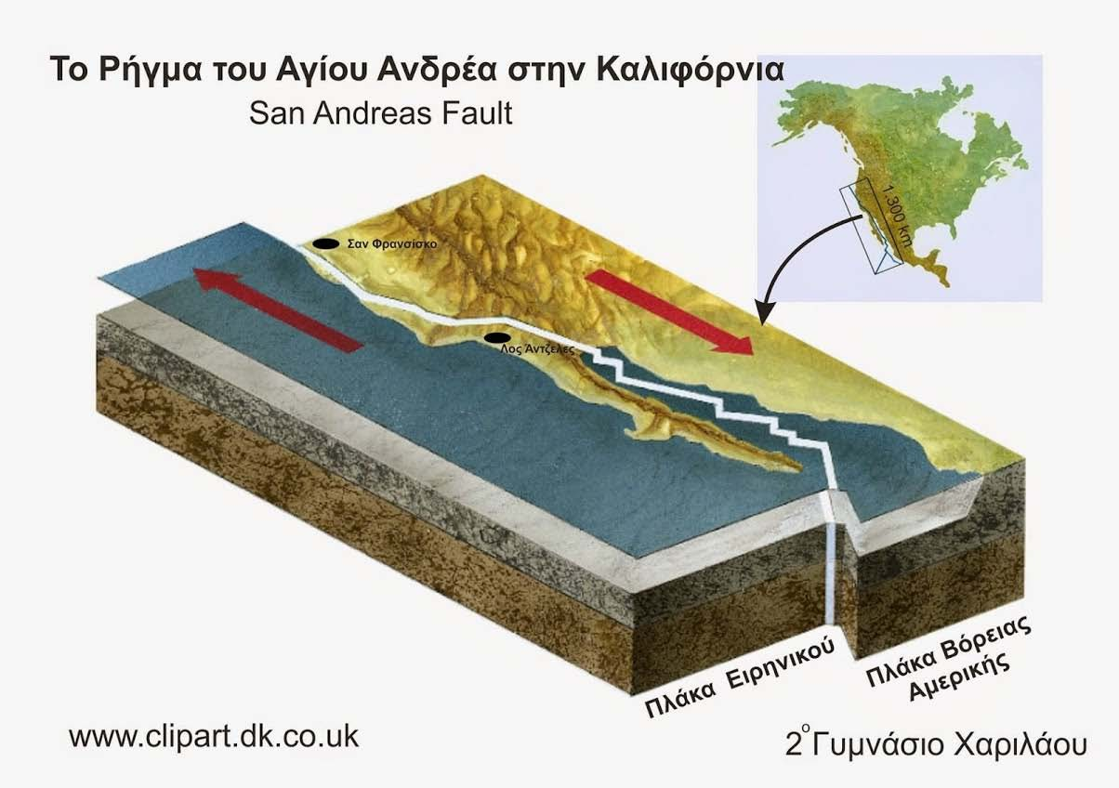
‘Όταν δυο πλάκες δεν αποκλίνουν ούτε συγκλίνουν τότε ολισθαίνουν οριζόντια και κινούνται σε αντίθετες κατευθύνσεις. Η κίνηση τους γίνεται κατά μήκος ρηγμάτων που έχουν μήκος εκατοντάδων χιλιομέτρων.

Slide 12
Δημιουργία των βουνών (ορογένεση)
και των υποθαλάσσιων οροσειρών, όπως επίσης για την πρόκληση των σεισμών και για την έκρηξη των ηφαιστείων.
Αίτιο της Ορογένεσης
Η κίνηση των λιθοσφαιρικών πλακών

Slide 13
Τι είναι Ορογένεση (Πτύχωση);
Είναι η δημιουργία των οροσειρών.
Ποια είναι η βασική αιτία της ορογένεσης;
Βασική αιτία γένεσης των επίγειων οροσειρών είναι η σύγκλιση (σύγκρουση) λιθοσφαιρικών πλακών , ενώ των υποθαλάσσιων οροσειρών είναι η απόκλιση (απομάκρυνση) λιθοσφαιρικών πλακών που προκαλείται από την κίνηση των ρευμάτων μεταφοράς του μανδύα.
Τα ρεύματα μεταφοράς συμπαρασύρουν τις λιθοσφαιρικές πλάκες αναγκάζοντας τες να συγκρούονται

Slide 14
Ευρώπη
το μεγαλύτερο μέρος της δημιουργήθηκε από ορογενέσεις όπως και οι Οροσειρές της
Οι ορογενέσες ή πτυχώσεις συνέβησαν διαδοχικά

Slide 15
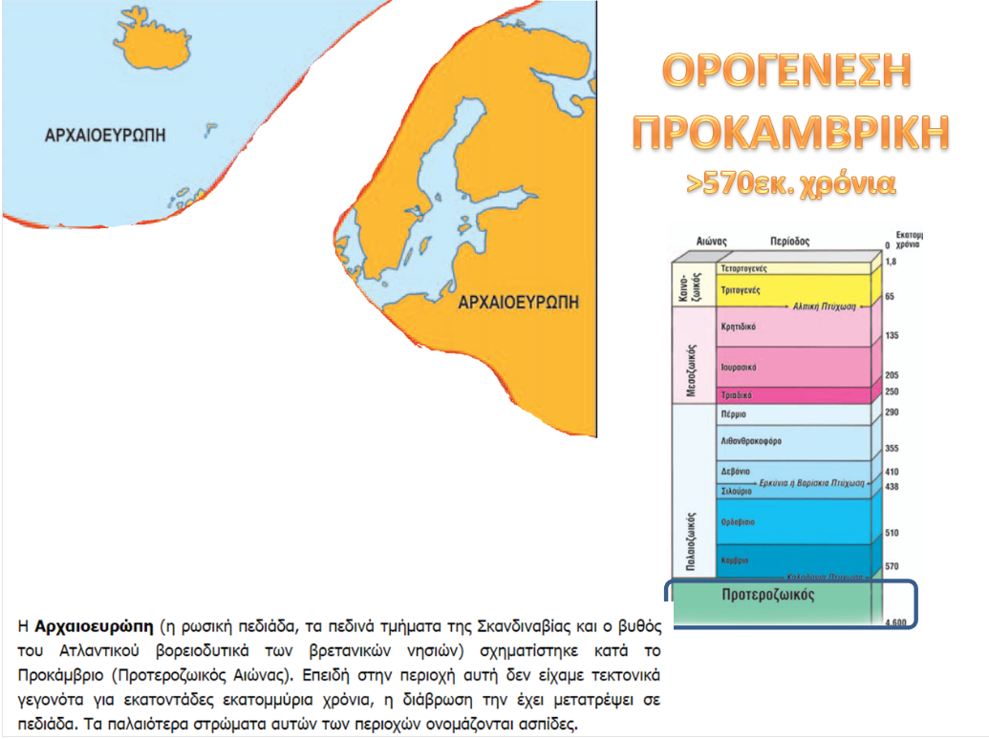
Πριν τον Παλαιοζωικό αιώνα
Είχαν ήδη σχηματιστεί η ρωσική πεδιάδα, τα πεδινά τμήματα της Σκανδιναβίας και ο βυθός του Ατλαντικού βορειοδυτικά των βρετανικών νησιών. Επειδή στην περιοχή αυτή δεν είχαμε τεκτονικά γεγονότα για εκατοντάδες χρόνια, η διάβρωση την έχει μετατρέψει σε πεδιάδα. Τα παλαιότερα στρώματα αυτών των περιοχών ονομάζονται ασπίδες.

Slide 16
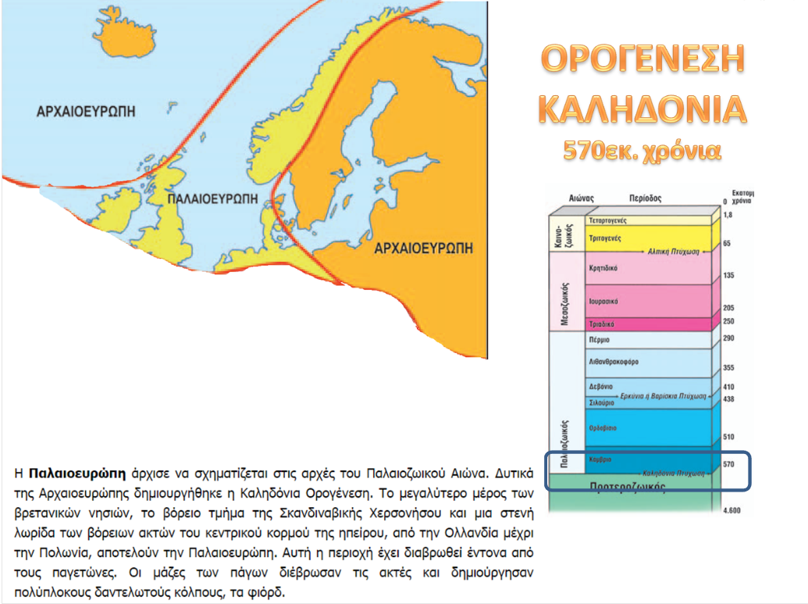
Κατά την Καληδόνια ορογένεση σχηματίστηκαν τα παλαιότερα βουνά της Ευρώπης, δηλαδή οι Σκανδιναβικές Άλπεις και τα όρη της Σκωτίας

Slide 17
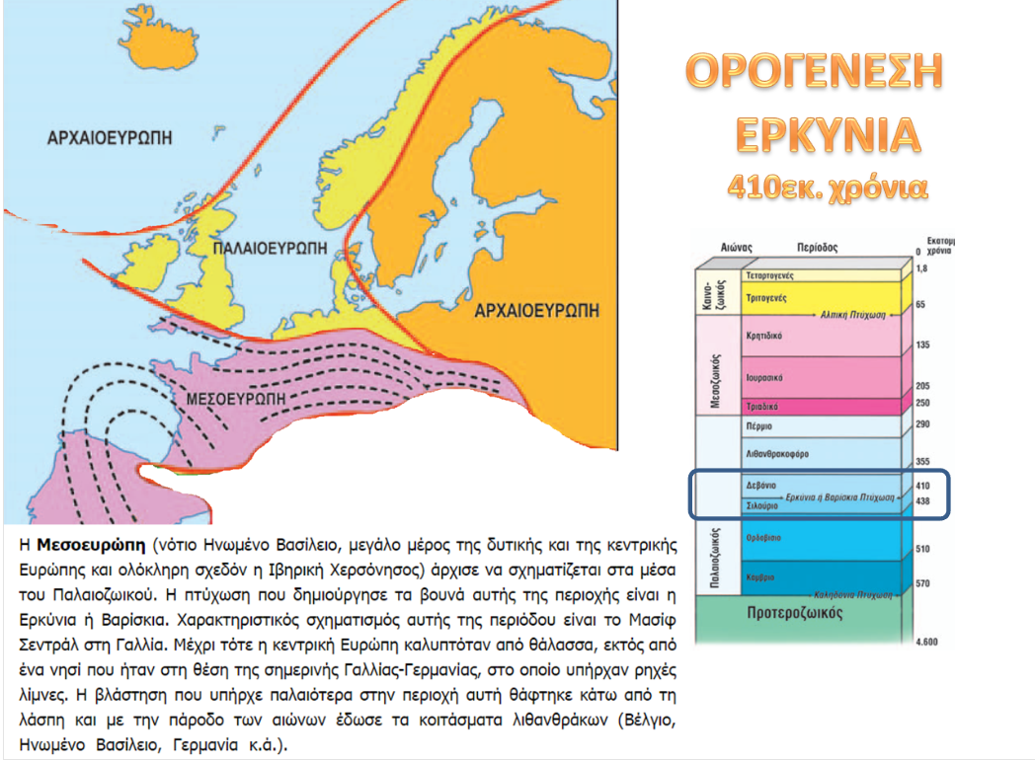
Κατά την Ερκύνια ή Βαρίσκια ορογένεση σχηματίστηκαν τα Ουράλια όρη, η οροσειρά του Ιούρα στην Γαλλία – Ελβετία και τα όρη της Ιβηρικής χερσονήσου, εκτός των Πυρηναίων και της Σιέρα Νεβάδα

Slide 18
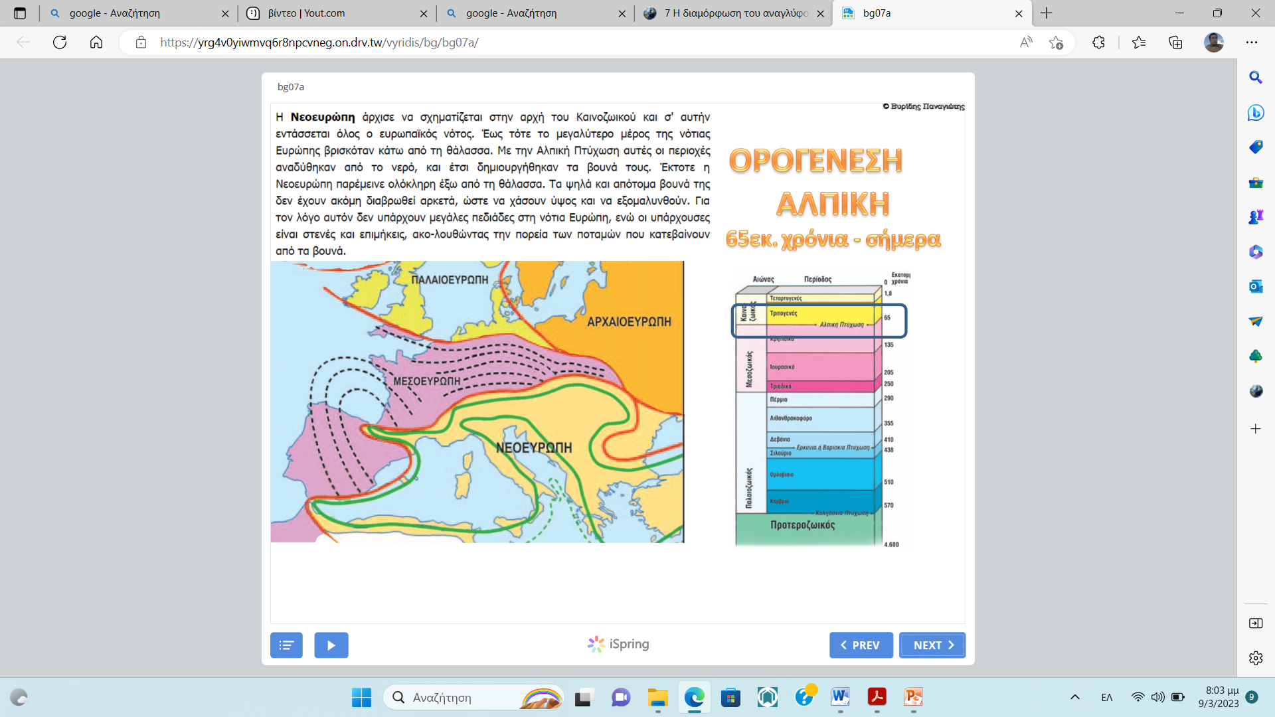
Κατά την Αλπική ορογένεση, σχηματίστηκαν τα βουνά της νότιας Ευρώπης, δηλαδή οι Άλπεις, ο Καύκασος, η Πίνδος, τα Πυρηναία, η Σιέρα Νεβάδα, τα Καρπάθια κ.α.

Slide 19
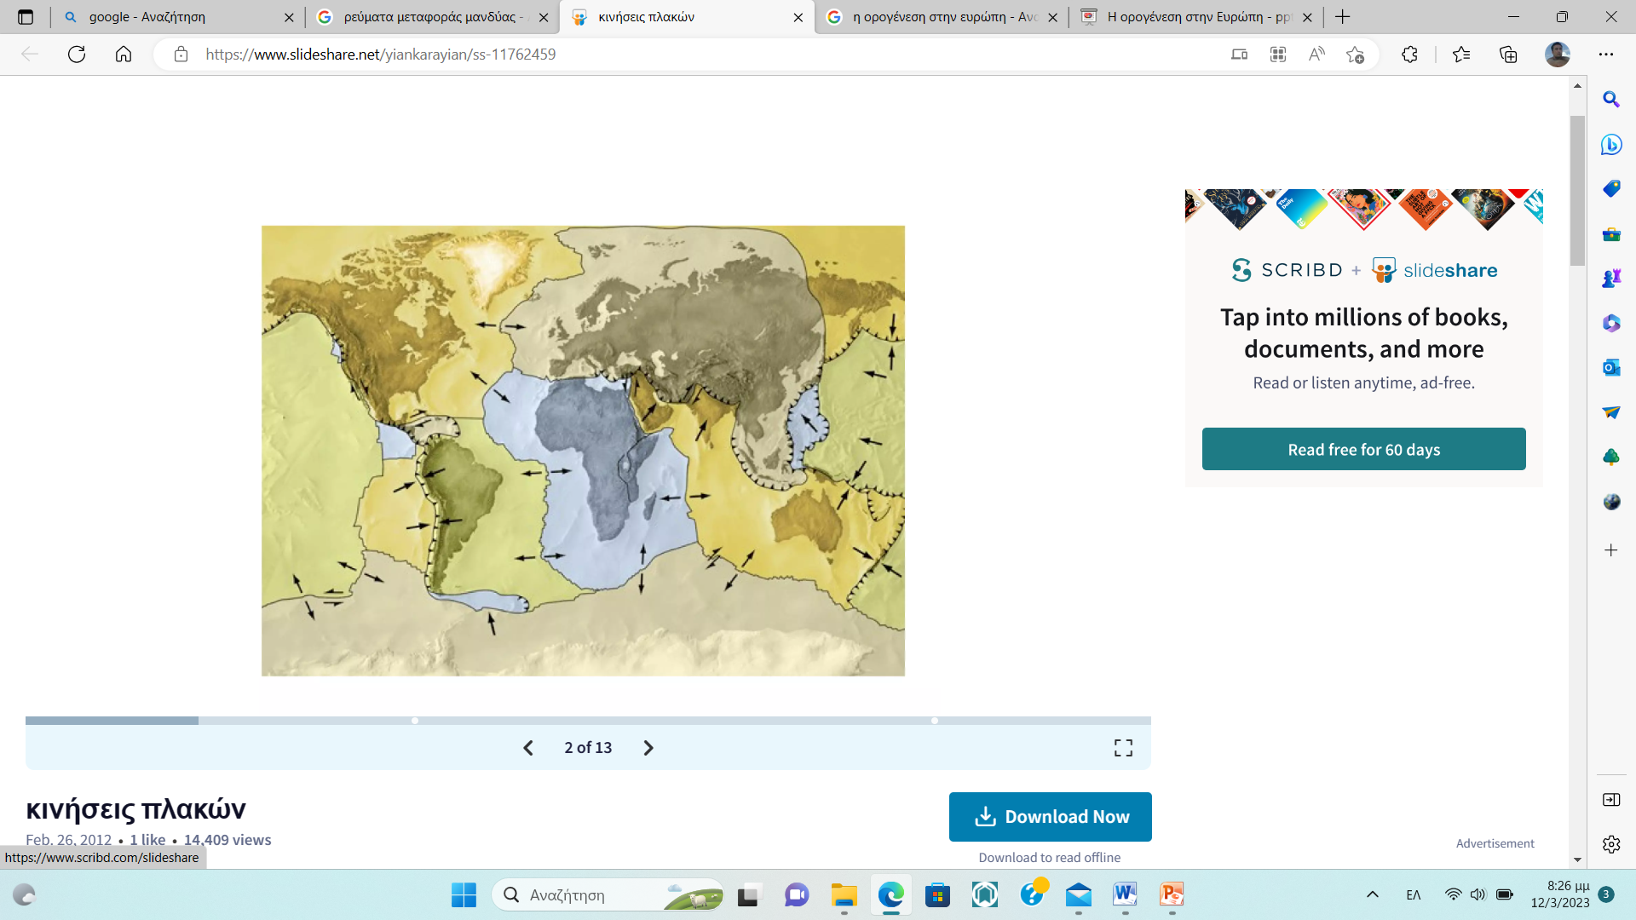
ΣΗΜΕΡΑ
Βορειοαμερικανική πλάκα
Ισλανδία
Ευρασιατική πλάκα
Μεσόγειος
Αφρικανική πλάκα

Slide 20
Ορογενέσεις στην Ευρώπη
Πόσες είναι οι μεγάλες ορογενέσεις που διαμόρφωσαν την Ευρώπη;
Είναι τρείς (3):
Η Καληδόνια που συνέβη στις αρχές του Παλαιοζωικού αιώνα, περίπου 570 εκατ. χρόνια πριν.
Η Ερκύνια (ή Βαρίσκια) που συνέβη στα μέσα του Παλαιοζωικού αιώνα, περίπου 350 εκατ. χρόνια πριν
Η Αλπική που συνέβη στις αρχές του Κιανοζωικού αιώνα, περίπου 60 εκατ. χρόνια πριν

Slide 21
Φωτογραφίες οροσειρών

Slide 22
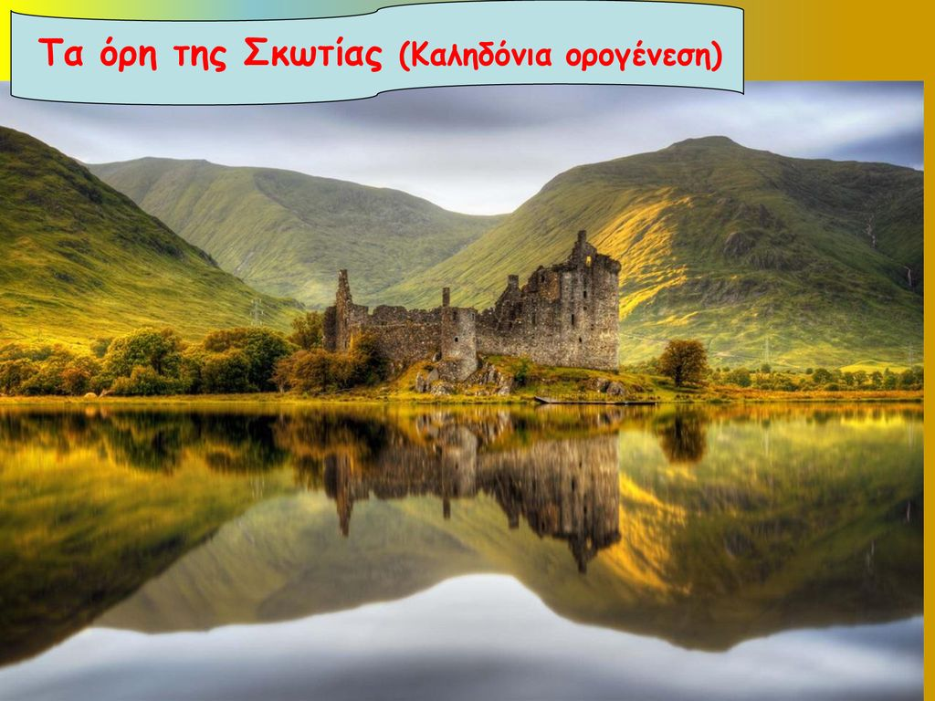

Slide 23
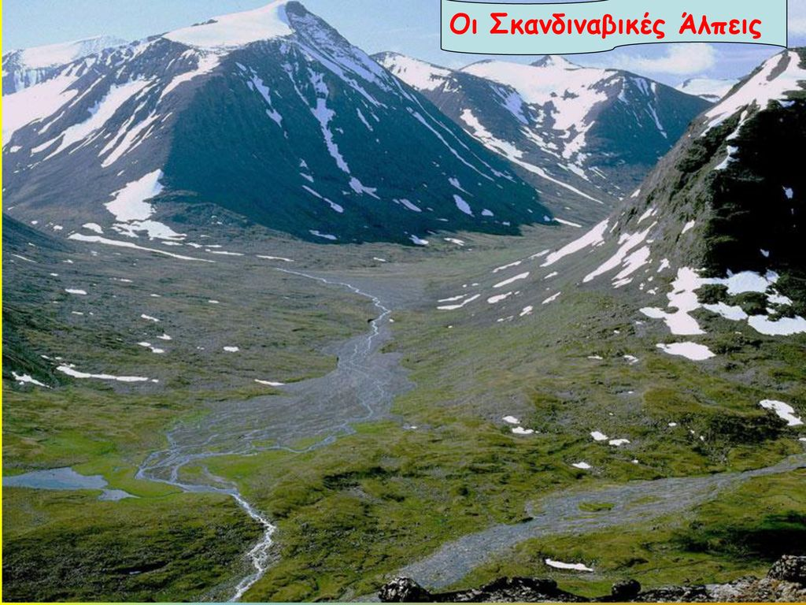

Slide 24
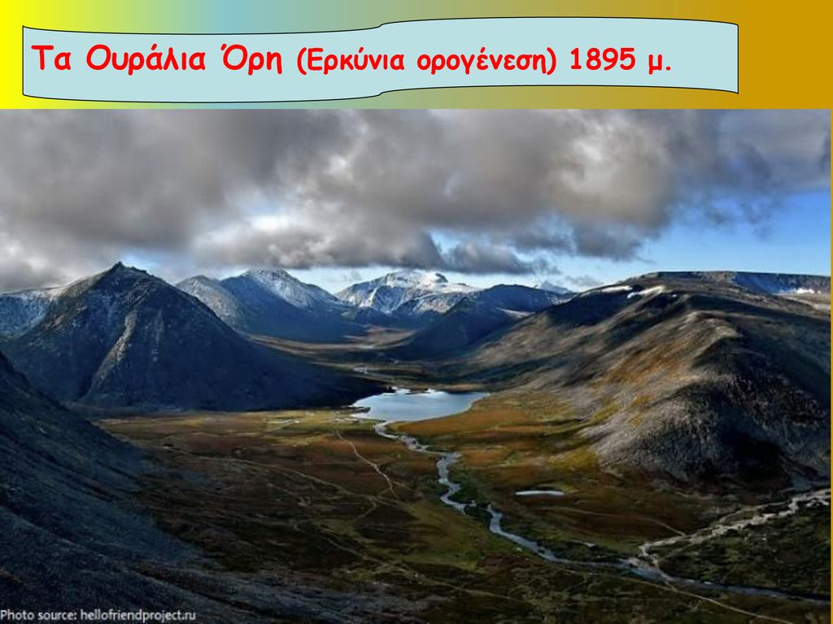

Slide 25
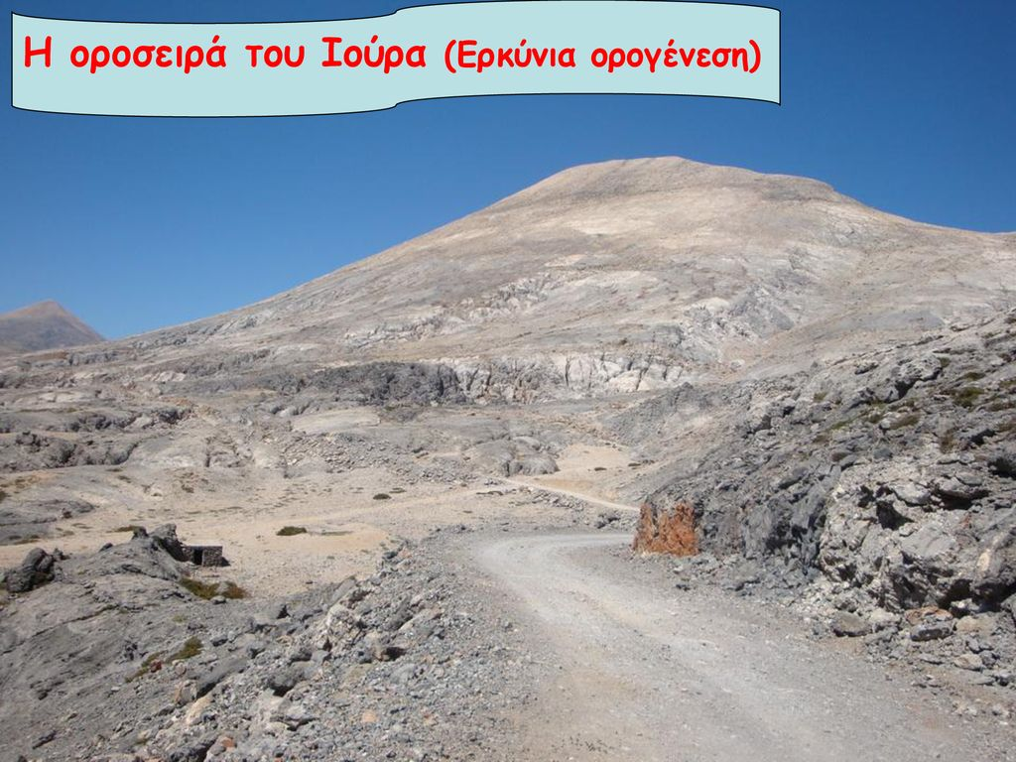

Slide 26
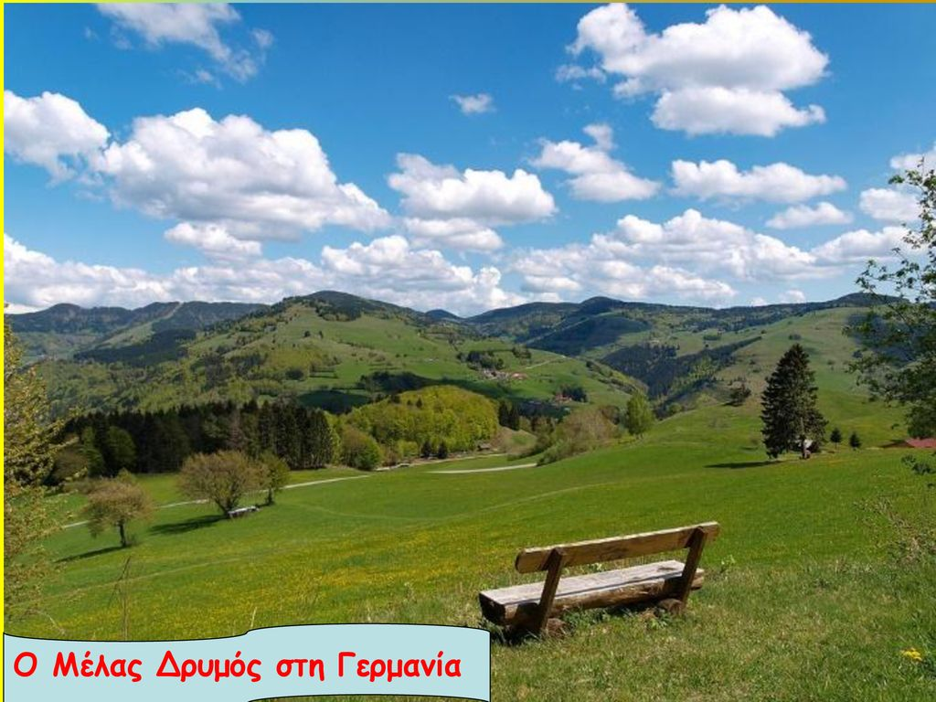

Slide 27
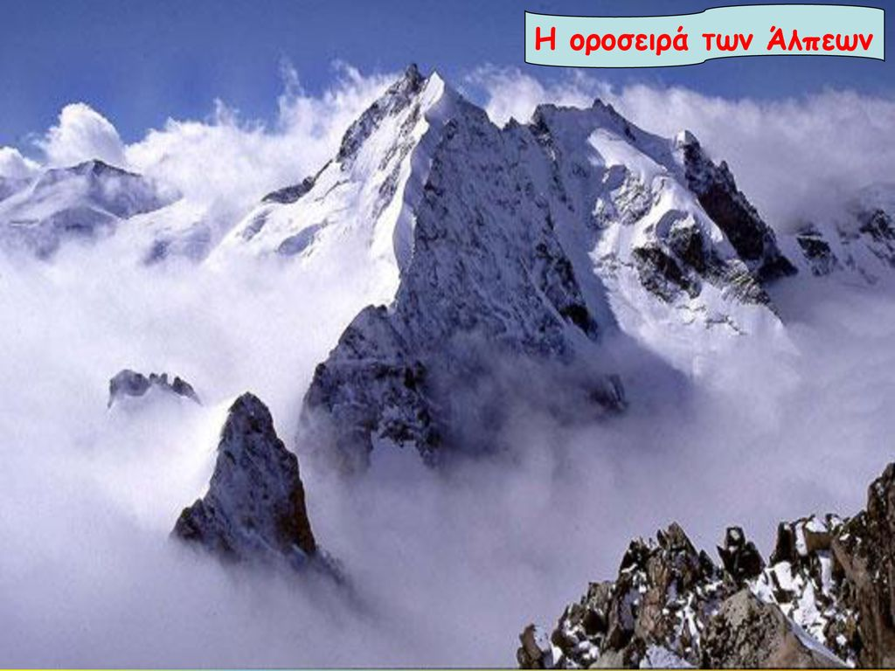

Slide 28
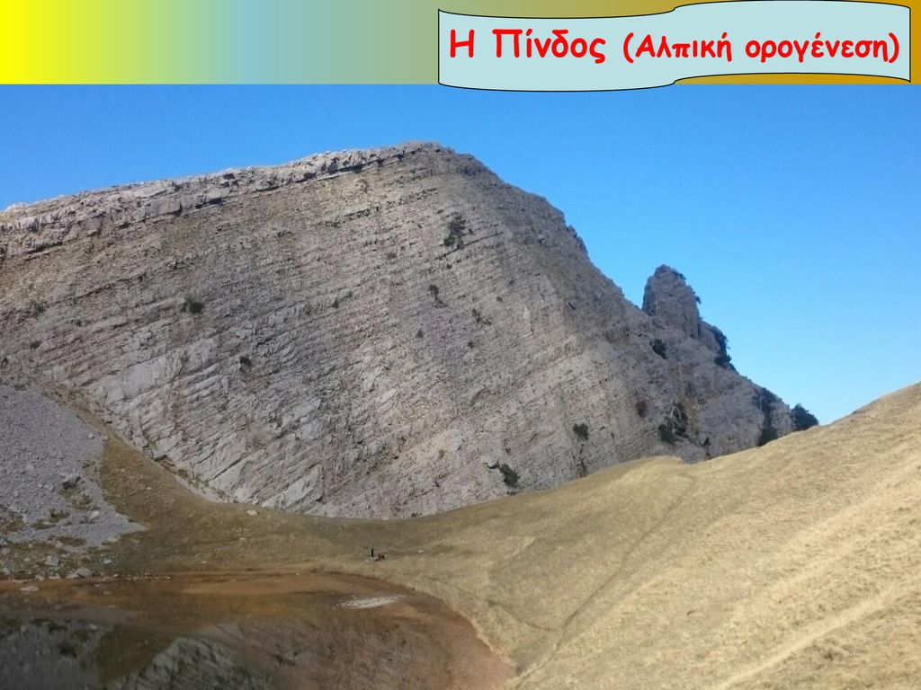

Slide 29
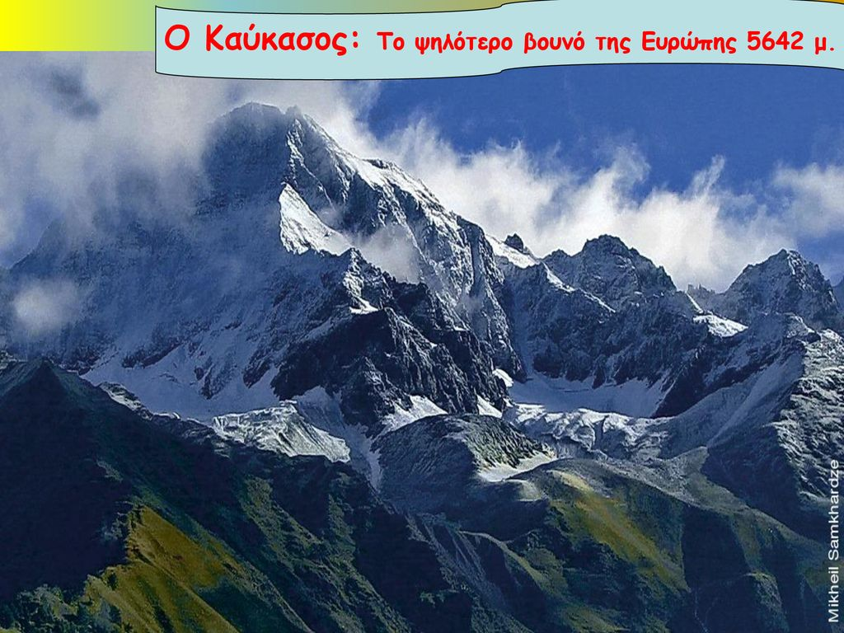

Slide 30
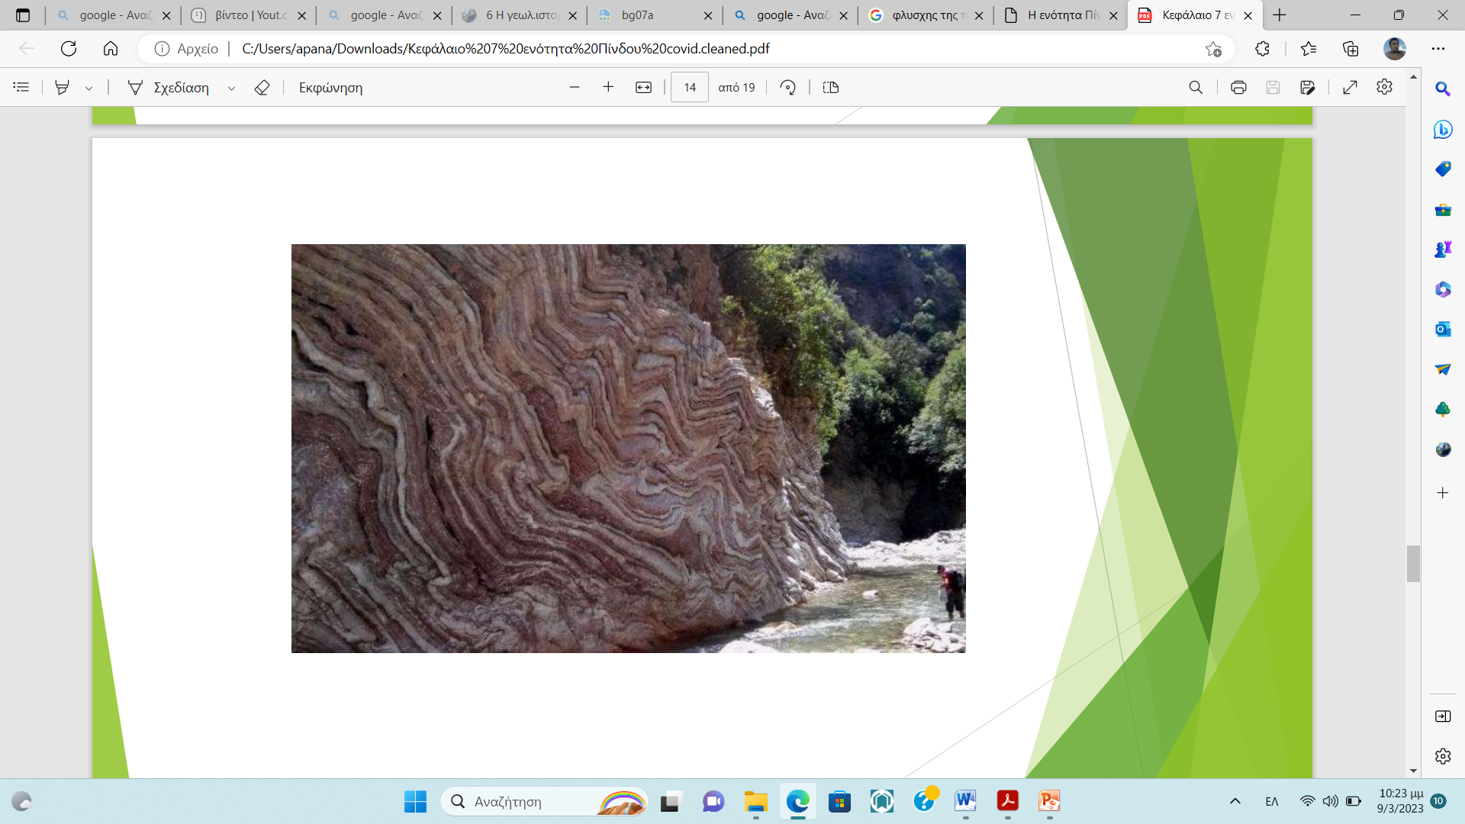
Πτυχώσεις Γεωλογικών στρωμάτων

Slide 31
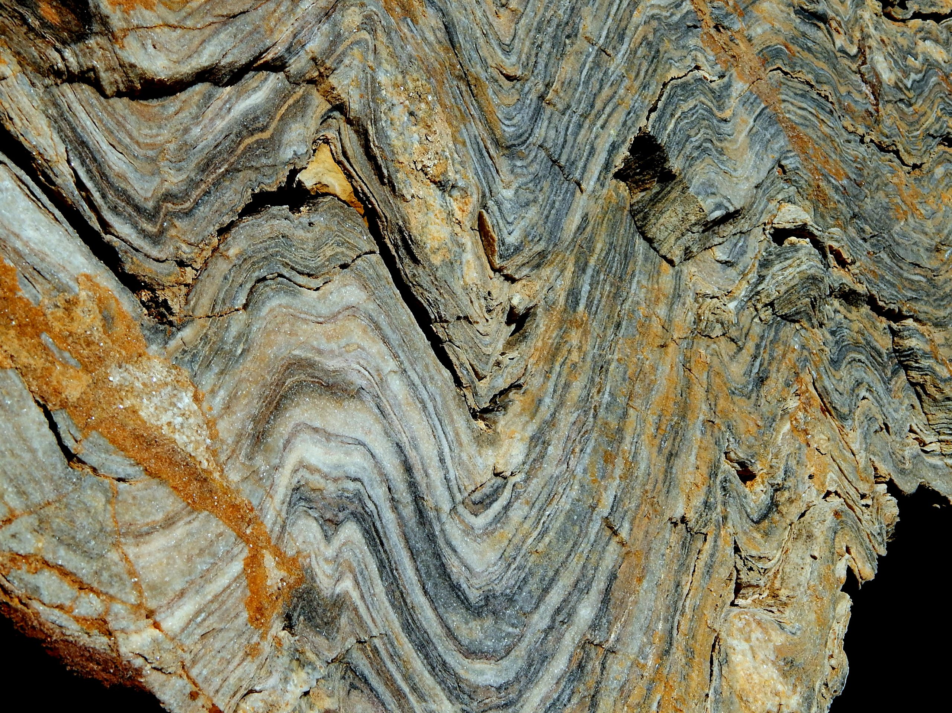
Πτυχώσεις Γεωλογικών στρωμάτων

Slide 32
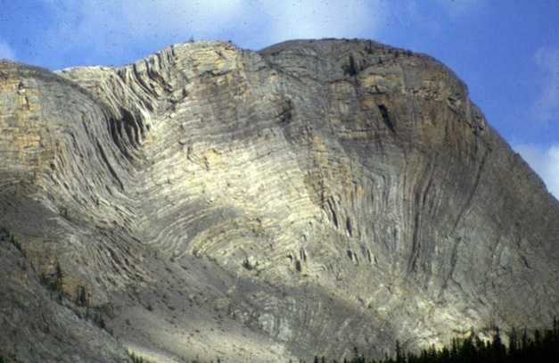
Πτυχώσεις Γεωλογικών στρωμάτων

Slide 33
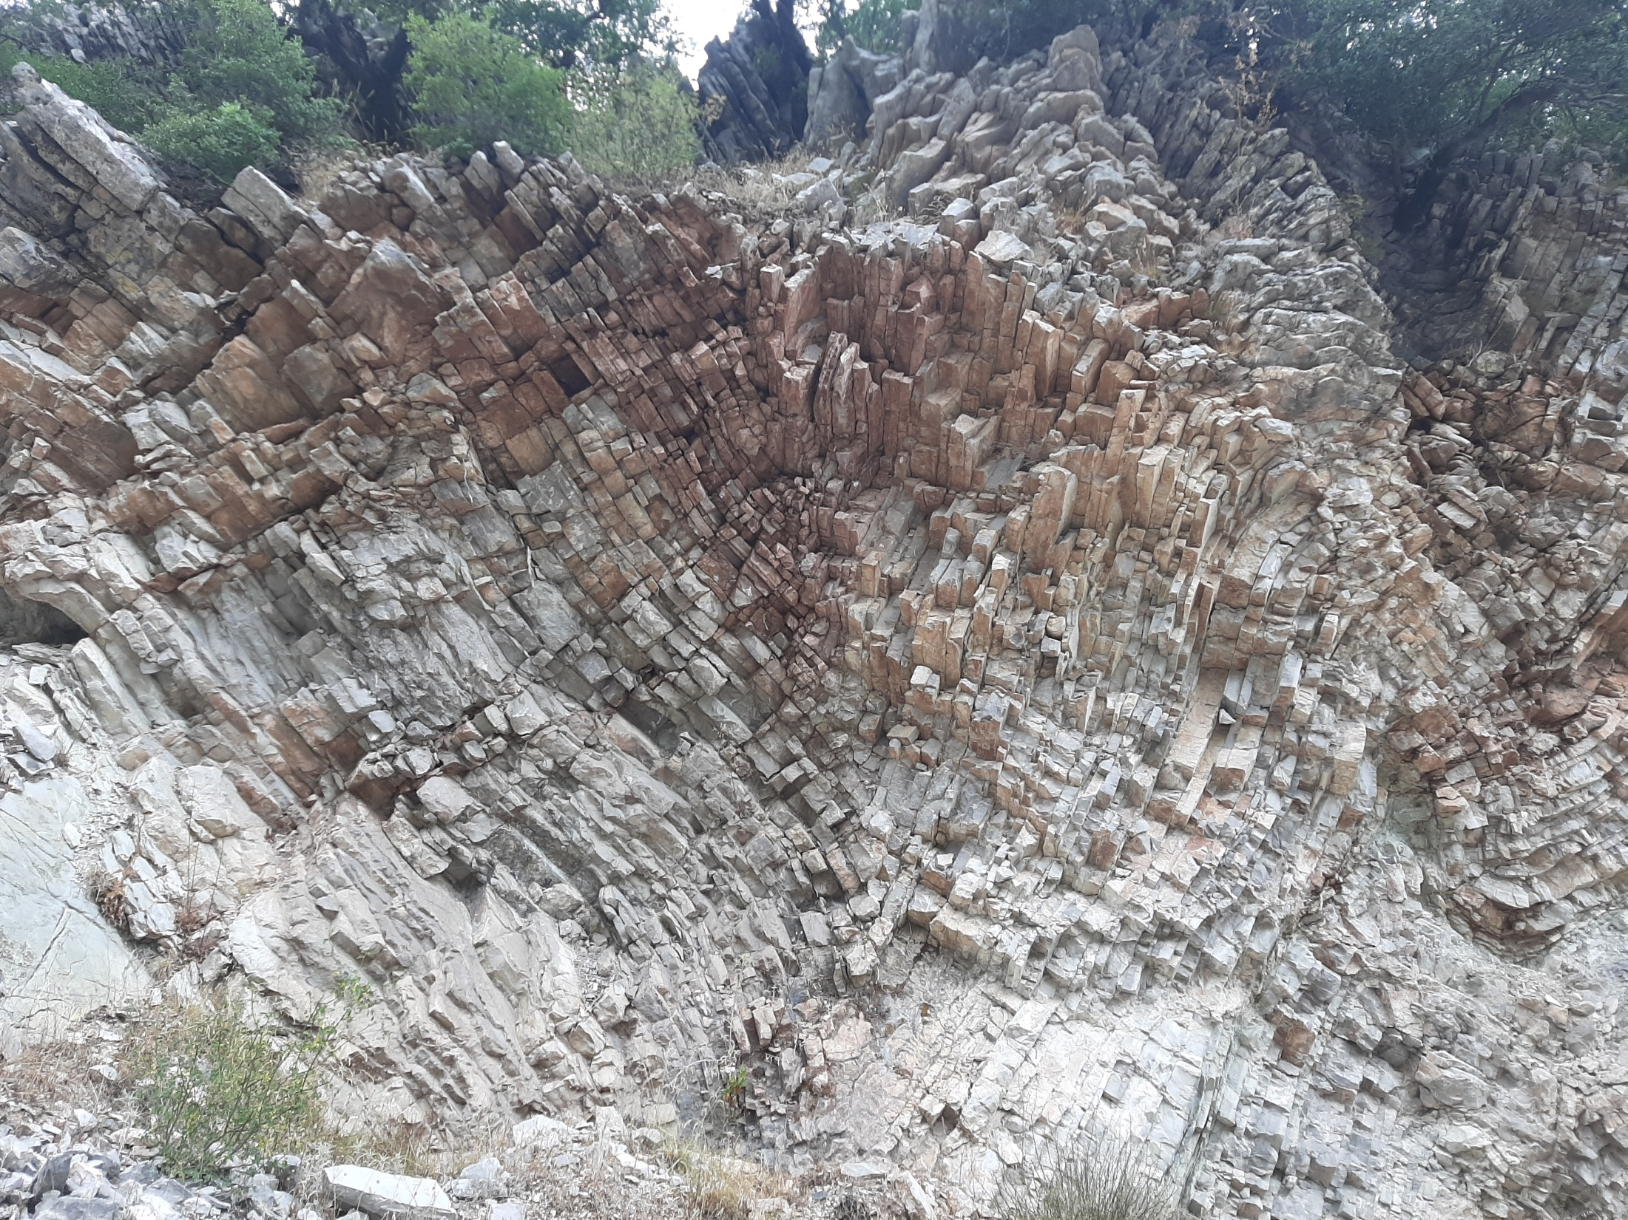
Πτυχώσεις Γεωλογικών στρωμάτων

Slide 34
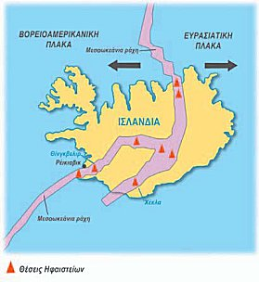
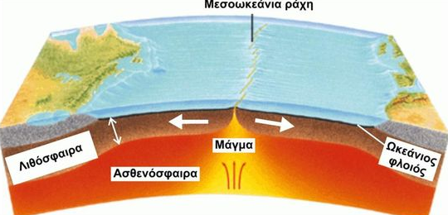
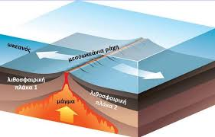
Δημιουργία της Ισλανδίας
Η απομάκρυνση της βορειοαμερικανικής από την ευρασιατική λιθοσφαιρική πλάκα συνέβαλε πριν από εκατομμύρια χρόνια
Η μεσοωκεάνια ράχη εμφανίζεται στην επιφάνεια (ξηρά)

Slide 35
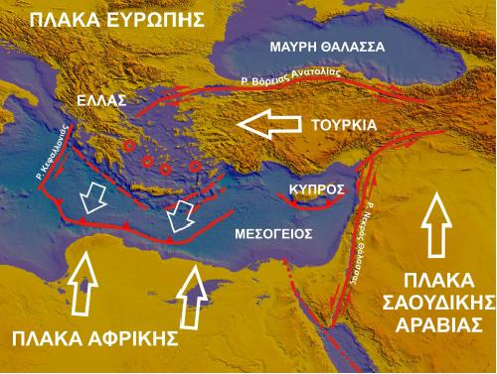
Η εξαφάνιση της Μεσογείου
Η σύγκρουση της ευρασιατικής με την αφρικανική πλάκα είναι πιθανό να οδηγήσει μετά από εκατομμύρια χρόνια στην εξαφάνιση της Μεσογείου.
Πηγή: https://www.news247.gr/ellada/i-evropi-glistraei-kato-apo-tin-afrikaniki-plaka

Slide 36


Slide 37
Βιβλιογραφία

